Slide 1
RESASの使い方
SW-ingリサーチ ローカルアクト

Slide 2
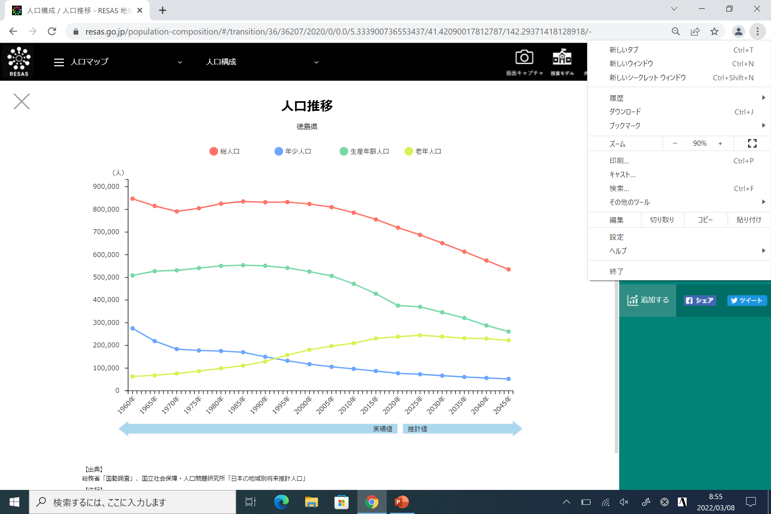
いろいろなデータを見てみよう 市町村単位
人口マップ（人口ピラミッド 人口増減 人口移動 等）
産業構造マップ（全産業 農業 雇用）
観光マップ（目的地分析 宿泊施設 外国人）
医療福祉マップ（医療受給 介護受給）
グラフの表示の大きさを変えるには？

Slide 3
市町村単位でデータを比較しよう
Windowsアクセサリ→Snipping Tool→場所指定→右クリックコピー→右クリック貼り付け
右クリックコピー：Ctrl+C 右クリック貼り付け：Ctrl+V
① 阿波市と三好市の人口ピラミッド
② 小松島市と三好市の人口推移
③ 美馬市と三好市 全産業の従業者数
④ 阿波市と美馬市 農業構造産出額
⑤ 阿波市と美馬市 耕作放棄地率
⑥ 鳴門市と三好市 宿泊者数推移 参加形態別

Slide 4
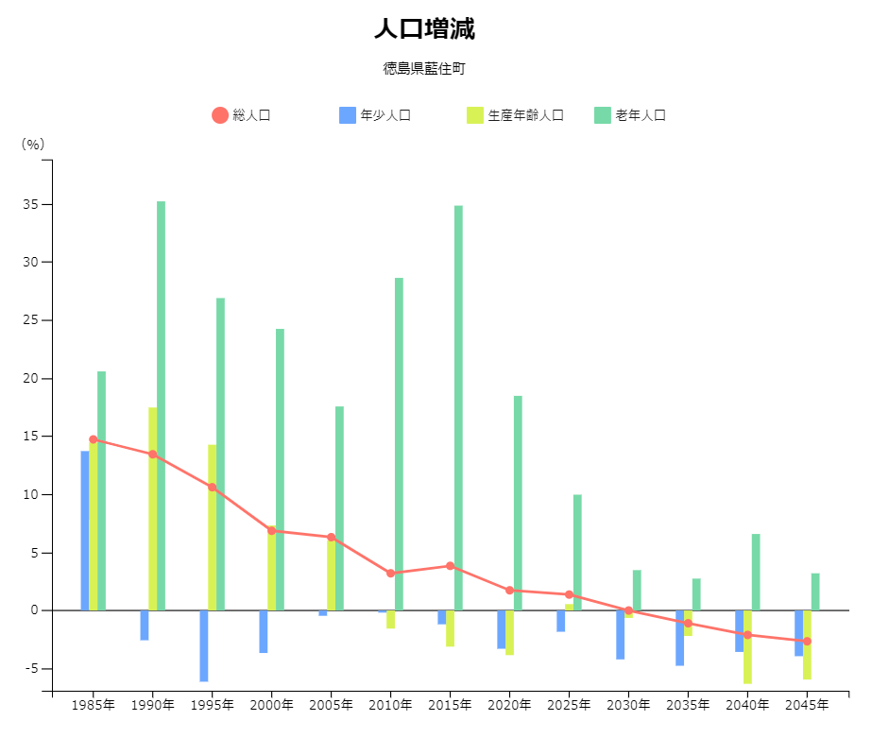
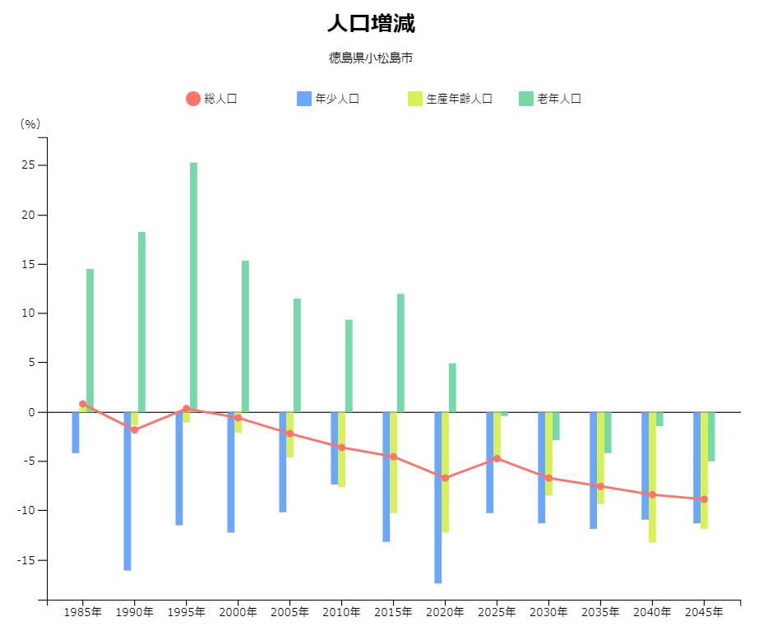
例：人口増減 小松島市と藍住町の比較

Slide 5
タイムスケジュール
スライド作成 各自 １５分
ファイル名 1746_脇町 太郎 (4桁番号_氏名)
保存場所はOneDrive
情報共有 グループ ５分
Metamojiにスライド画面の貼り付け
「全体的な特徴」「共通点と異なる点について」の意見集約
発表（となりのグループと意見交換）

Slide 6
市町村単位でデータを比較しよう
Windowsアクセサリ→Snipping Tool→場所指定→右クリックコピー→右クリック貼り付け
右クリックコピー：Ctrl+C 右クリック貼り付け：Ctrl+V
① 阿波市と三好市の人口ピラミッド
② 小松島市と三好市の人口推移
③ 美馬市と三好市 全産業の従業者数
④ 阿波市と美馬市 農業構造産出額
⑤ 阿波市と美馬市 耕作放棄地率
⑥ 鳴門市と三好市 宿泊者数推移 参加形態別

Slide 7
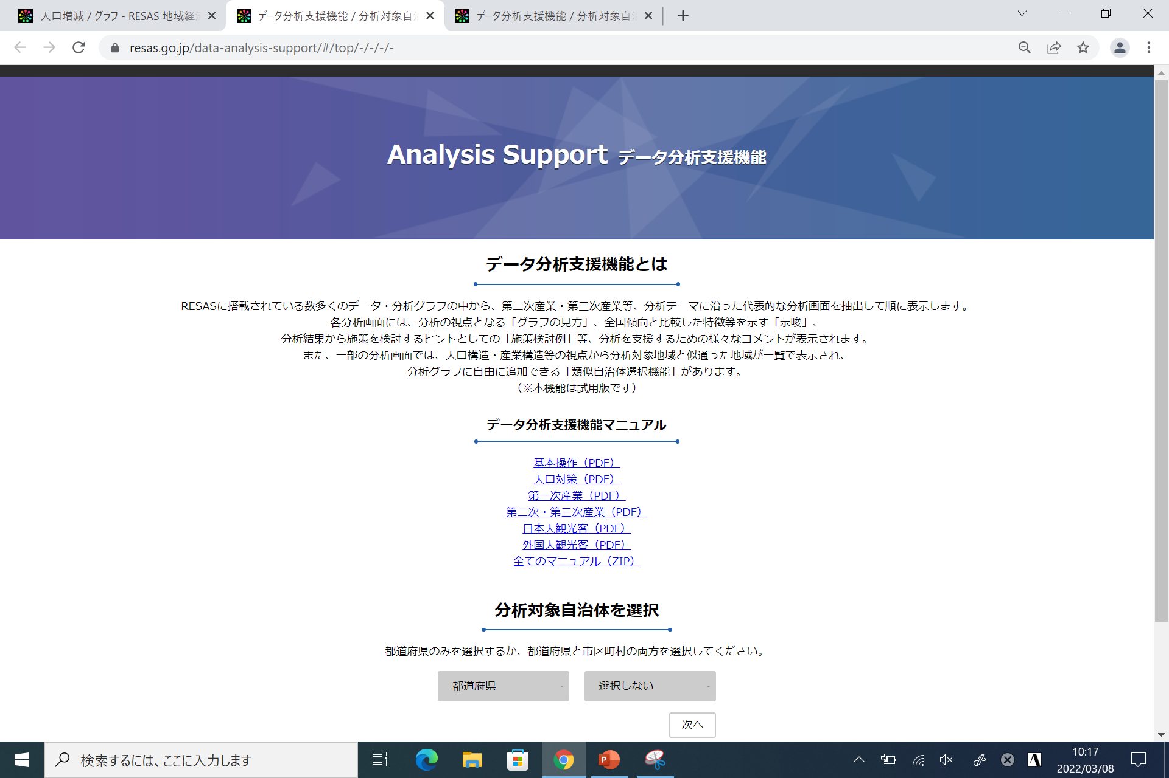
データ分析支援機能の紹介

